Slide 1
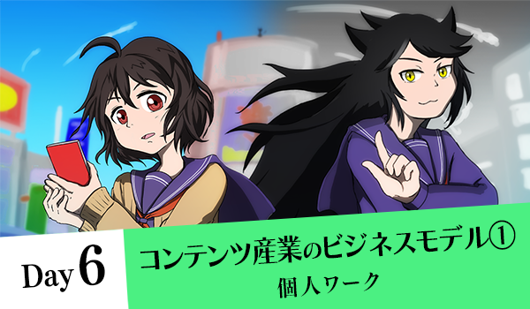
^{デジタル時代の著作権を考える – 豊かな文化を支える制度とは}
^{解説用スライド} ^{「授業の進め方/まとめ」}
<教員用_スライド６>
政府標準利用規約2.0（後継バージョンがある場合は、それも可）に基づき利用を許諾する。
出典表記は、国際大学GLOCOM/NHKエンタープライズとする。（文字表記の場合）

Slide 2
■ 授業の進め方
<教員用_スライド6>
^{「文化を豊かにするのは、どんなビジネスモデル？」}
^{１）ビジネスモデルの具体例を洗い出す（10分）}
^{２）各ビジネスモデルの長所・短所をまとめる（２０分）}
^{３）上記のワークからの気づきを発表・共有する（10分）}
※コンテンツ産業（映像（映画、アニメ）、音楽、ゲーム、書籍（漫画や小説）等の制作・流通を担う産業）を対象とします。

Slide 3
■ ３つの主流ビジネスモデル
<教員用_スライド6>
^{つぎの３つのビジネスモデルは、どのようなものでしょうか。}
^{１. 広告モデル}
^{2. サブスクリプションモデル}
^{3. フィジカル}

Slide 4
■ ３つの主流ビジネスモデル（一般的な定義）
<教員用_スライド6>
^{１. 広告モデル}
消費者へ提供する製品やサービスを無料もしくは廉価で提供し、広告を掲載することで広告主から収益を得るビジネスモデル。
^{2. サブスクリプションモデル}
商品ごとの購入ではなく、一定期間の利用権に対して使用料を徴収するビジネスモデル。ネットサービスでは、定期定額制課金で使い放題という形態を取ることが多い。
^{3. フィジカル}
コンテンツを複製した物理媒体を、実店舗やネット通販で販売する従来型のビジネスモデル。

Slide 5
■ まとめ：広告モデル
<教員用_スライド6>
• コンテンツに広告を掲載して提供することで広告収入を得るビジネスモデル
^{• ユーザにとってはアクセスしやすいが、広告が煩わしいことも}
^{• 1ユーザあたりの収益性は低く、薄利多売になりやすい}
^{• 制作費が高いコンテンツには不向き}
• ネット広告配信プラットフォームは寡占が進み、GoogleとFacebookの２社で市場の６割を占める

Slide 6
■ まとめ：サブスクリプションモデル
<教員用_スライド6>
• 一定期間、コンテンツやサービスのアクセス権を提供することで収益をあげるビジネスモデル
^{• 月・年単位の契約が一般的で、安定した収益が期待できる}
^{• ネットサービスでは定額・使い放題制を取るものも多い}
^{• コンテンツが利用されればされるほど収益の分配が増える}
• モバイルアプリ経由の場合は、配信サービス（SpotifyやNetflixなど）とアプリストア（GoogleやAppleなど）の両方に手数料をとられてしまう

Slide 7
■ まとめ：フィジカルモデル
<教員用_スライド6>
• 主にコンテンツの物理媒体（本・CD・DVD・ゲームソフト）の販売で収益をあげるモデル
^{• 物理媒体の製造にコストがかかる}
^{• 実店舗（小売店）の販売が主、流通コストが高い}
• 最近ではネット通販も活発、ネット配信に比べると流通コストは高い
^{• 1度の販売で得られる売上は広告・サブスクモデルよりも多い}

Slide 8
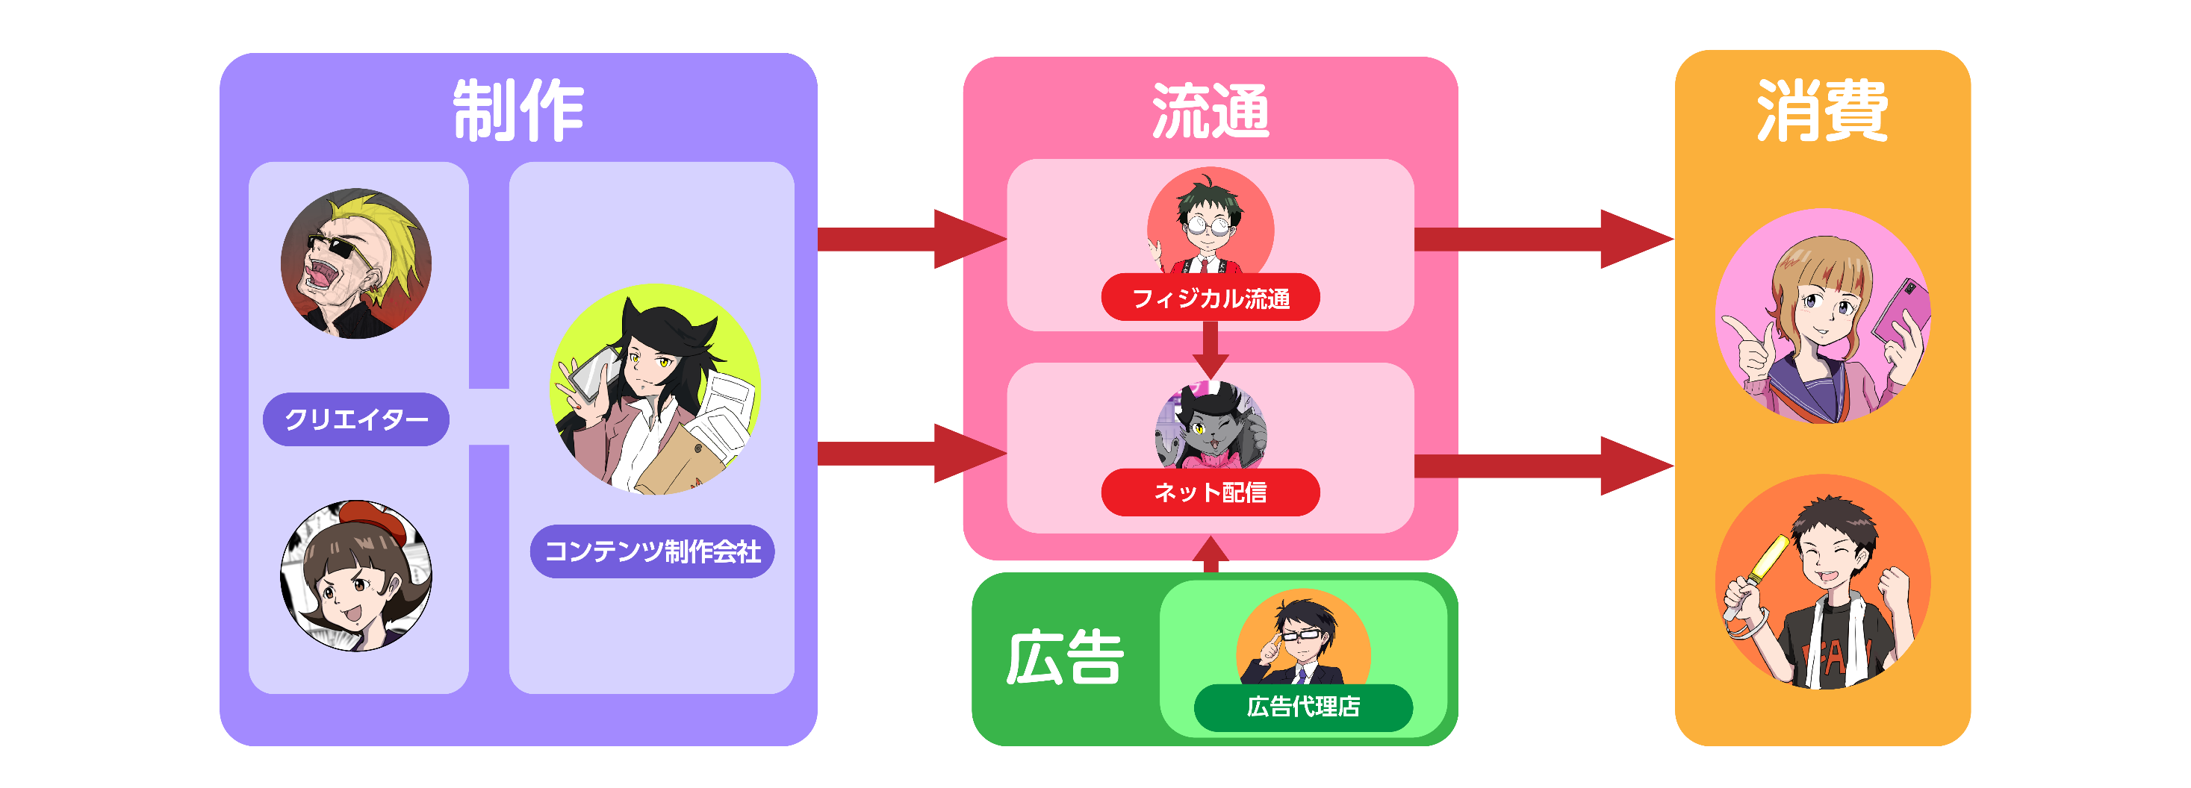
■ まとめ：コンテンツ産業のステークホルダー
<教員用_スライド6>

